Slide 1
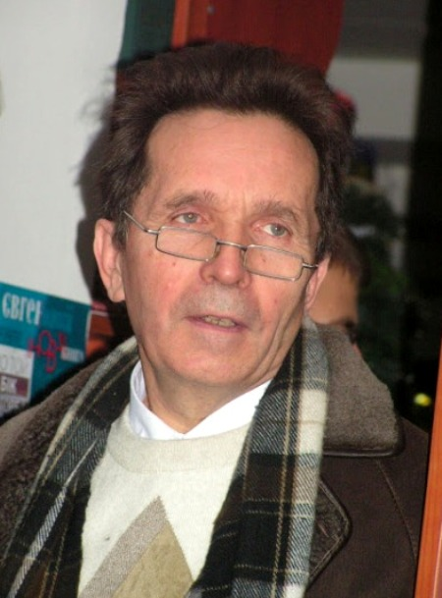
Анатолій Мойсієнко
Із сучасної української поезії
Естетична й звукова цілісність вірша
“Жовтень жовті жолуді...”

Slide 2
Мета та завдання уроку:
отримати загальне уявлення про творчість А. Мойсієнка;
ознайомитися із новими поняттями з теорії літератури (паліндром, алітерація, асонанс) та повторити вивчені;
вдосконалювати уміння аналізувати лірику;
збагачувати словниковий запас;
розвивати навички виразного читання поетичних творів, зв’язано висловлювати свої думки, тренувати творчу уяву;
виховувати інтерес до сучасної української поезії, почуття захоплення красою та мудрістю природи.

Slide 3
Мойсієнко Анатолій Кирилович народився 9 липня 1948 р в селі Бурівка Городнянського району на Чернігівщині.
У 1971 році закінчив філологічний факультет Ніжинського державного педінституту ім. М. Гоголя.
Зараз доктор філологічних наук, професор, завідувач кафедри сучасної української мови Київського національного університету
ім. Т. Шевченка.

Slide 4
Опублікував поетичні збірки «Приємлю» (1986), «Сонети і верлібри» (1996, 1998), «Шахопоезія (1997), «Сім струн» (1998), «Нові поезії» (2000), «Спалені камені» (2003), «Мене любов’ю засвітили скрипки» (2006).
Вірші А. Мойсієнка перекладалися німецькою, англійською, російською, білоруською, польською, угорською, румунською мовами. Виступає також як перекладач з німецької та слов’янських мов.

Slide 5
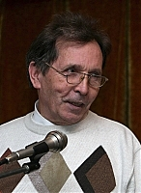
Член Національної Спілки письменників України (1988), один із засновників гурту поетів-паліндромістів «Геракліт» (1991).
Лауреат літературних премій «Благовіст» (2000), ім. Бориса Нечерди (2001), ім. Івана Кошелівця (2004).

Slide 6
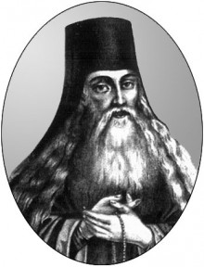
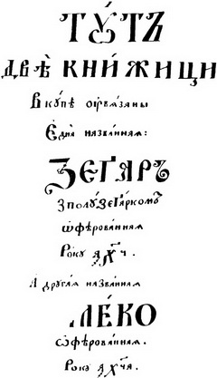
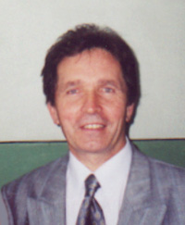
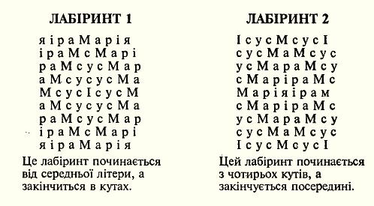
Його поезія має духовний зв’язок із візуальною поезією барокового українського поета ХVІІ –ХVІІІ ст.
І. Величковського, до творчості якого не раз звертався поет

Slide 7
Свідченням сміливого поетичного експериментаторства Мойсієнка є збірка паліндромів «Віче мечів» (1999). Цінність української зорової поезії полягає у тому, що ній воєдино злились різноманітні види в мистецтва: література, графіка, музика, мистецтво шрифту та ін.
Зорові вірші А.Мойсієнка оформлює художник Волхв Слововежа (художник-графік Володимир Чупринін)

Slide 8
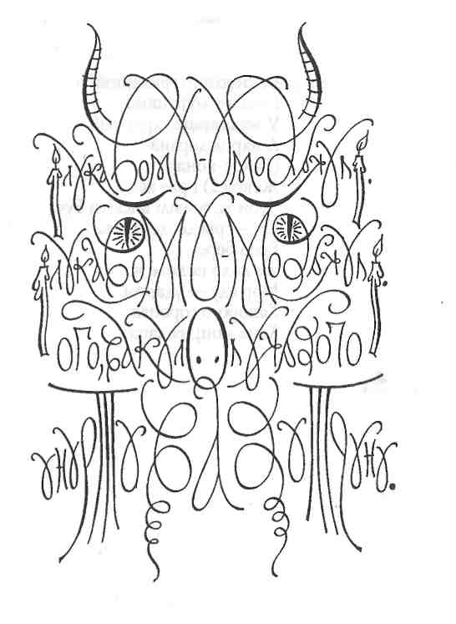
Хвилинка теорії
Що таке паліндром?
Паліндром (рак літеральний) — вірш, рядки якого можуть читатися однаково зліва направо і навпаки, при цьому зміст тексту залишатиметься незмінним
І лукавому – умова кулі.
І лукавому – мова кулі…
Ого, Вакула, лукавого
Унуртував у труну

Slide 9
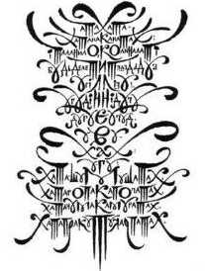
А та хата –
Хата на канатах;
І таланило, коли на латі
Будь-де летите. Ледь дуб
У гіллі – гу!
У гудінні – дугу
Дугує у гуд
У ву-
Хах:
У-гу!
Хата – шум у шатах.
Хата – гопака по гатах.
Хата – чумакам у чатах.
Хата – пракут у Карпатах.

Slide 10
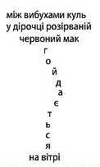
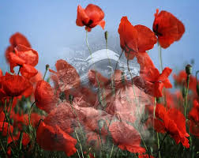
Прочитайте фігурний вірш.
Про у ньому розповідається?

Slide 11
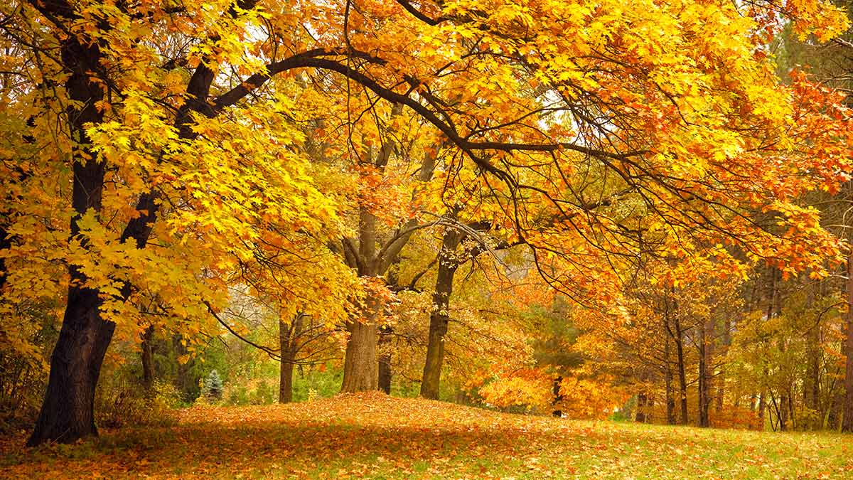
Поетична хвилинка
Жовтень жовті жолуді…

Slide 12
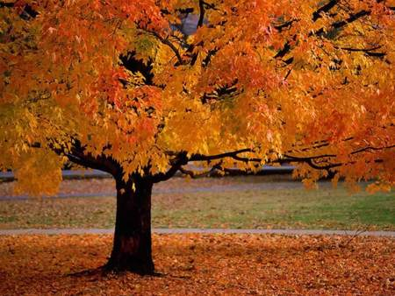
Словникова робота
Охра – яскраво-жовта фарба
Есе, есей – літературний жанр художньопубліцистичного характеру
Кисет – торбинка для тютюну
Родощ, Родоща – тут: назва урочища; в переносному значенні – щось рідне й знайоме

Slide 13
Утвори пару
Поєднайте образи природних стихій та пори року і художні засоби, довівши метафоричність образів
Вітер
Жовтень
Осінь
Дощ
набиває кисет
походжає
пише есе
креше люльку
пасе пожежі
несе жолуді

Slide 14
Утвори пару
Поєднайте образи природних стихій та пори року та художні засоби, довівши метафоричність образів
Вітер
Жовтень
Осінь
Дощ
набиває кисет
походжає
пише есе
креше люльку
пасе пожежі
несе жолуді

Slide 15
“Жовтень жовті жолуді…”
Тема :
Основна думка :
Жанр:

Slide 16
“Жовтень жовті жолуді…”
Тема : зображення дивовижної осінньої природи рідного краю
Основна думка : природа неповторна, як і люди, тому треба її берегти, милуватись нею.
Жанр: пейзажна лірика

Slide 17
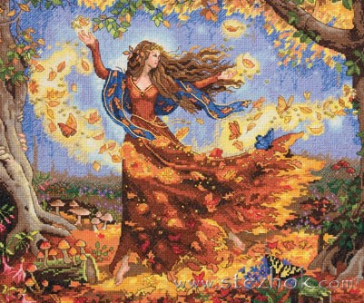
Визначте віршовий розмір доведіть свою думку
Віршовий розмір : верлібр
Вірш не поділений на строфи, рядки різної довжини, окремі з них римуються: несе-есе, Родощ-дощ
Отже, вірш має вільну будову, наближену до верлібра

Slide 18
Пейзажні картини створені з образів
слухових
зорових
рухових
креше люльку
жовті жолуді,
золоте есе,
золотий кисет
жовтень несе жолуді,
вітер набиває кисет

Slide 19
Математика і поезія
Який епітет А.Мойсієнко використовує 7 разів? Для чого?
Які звуки автор використовує у першому рядку тричі?

Slide 20
Хвилинка теорії
Алітерація – повторення однакових приголосних звуків у одному рядку чи в одній строфі, які передають різні образи: шерхіт листя, плюскіт річки тощо
Асонанс – повторення однакових голосних звуків у одному рядку чи в одній строфі

Slide 21
Досліджуємо мову вірша
Наведіть приклади алітерації з тексту твору
Звук [ж] - перший рядок поезії, передає шурхіт листя
Звук [з] – по тексту, створює ефект дзвінкості, прозорості повітря
Звуки [с], [ш] – по тексту - шум вітру

Slide 22
Підсумок уроку. Продовжіть речення
Сьогодні на уроці я дізнався про …
Мене вразило …
Мені запам’яталося …

Slide 23
Джерело:http://schooltask.ru/vizualna-zorova-poeziya-sogodni-miroshnichenko-zhenchenko-mojsiyenko/2/
Джерело: http://dovidka.biz.ua/45162-2/ Довідник цікавих фактів та корисних знань © dovidka.biz.ua

